Slide 1


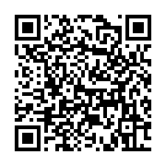
АИС - Статистика
Отчет по форме 439 (1-Культура)

Slide 2
Показатели отчета
по форме 439 (1-Культура)
ЕЖЕМЕСЯЧНО
[1] Число посещений концертов, фестивалей, выставок, открытых репетиций и прочих культурных мероприятий, доступных для широкой аудитории ДШИ, чел.
Из них (строка 1):
На безвозмездной основе
Из них (строка 1):
На возмездной основе
В том числе:
1.0. льготных посещений инвалидами

Slide 3
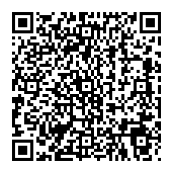
[1] Число посещений концертов, фестивалей, выставок, открытых репетиций и прочих культурных мероприятий, доступных для широкой аудитории ДШИ, чел.
ЕЖЕМЕСЯЧНО
Детские школы искусств учитывают число посещений культурных мероприятий, доступных для широкой аудитории, проводимых детскими школами искусств.
Это учет зрителей, которые посетили мероприятия, проведенные вашей школой, включая онлайн-просмотры мероприятий.

Slide 4
Показатели отчета
по форме 439 (1-Культура)
ЕЖЕКВАРТАЛЬНО
[2] Численность работников за исключением вспомогательного персонала, чел.
[3] Количество вакантных должностей, за исключением вспомогательного персонала, ед.
[2.1] В том числе:
Имеющих гос. награды или почетные звания

Slide 5
[2] Численность работников за исключением вспомогательного персонала, чел.
ЕЖЕКВАРТАЛЬНО
Учету подлежат штатные сотрудники по списочному составу, кроме вспомогательного персонала, внешние совместители также не учитываются
Распределение работников индивидуально для каждого вида учреждений, и оно фиксируется в нормативно-правовых документах внутреннего характера
Как правило, к вспомогательному персоналу относятся: водители, грузчики, кладовщики и т.д.

Slide 6

[2.1] В том числе:
Имеющих гос. награды или почетные звания
ЕЖЕКВАРТАЛЬНО
Учитываются работники, имеющие
государственные награды
и/или почетные звания, которые определены
Указом президента Российской Федерации
от 07.09.2010 г. № 1099
[2.1] В том числе:
Имеющих гос. награды или почетные звания

Slide 7

[3] Количество вакантных
должностей, за исключением вспомогательного персонала, ед.
ЕЖЕКВАРТАЛЬНО
Учитываются вакантные должности, а не штатные единицы (ставки), в связи с чем значение показателя исчисляется в целых числах
Вакантной следует считать штатную единицу по определенной должности, которая имеется в штатном расписании, но по которой ни с кем не заключен трудовой договор.
Должность (профессия), работа по которой осуществляется путем совмещения должностей (профессий), расширения зон обслуживания или увеличения объема работ, остается вакантной
Вакантные должности по вспомогательному персоналу не учитываются

Slide 8
Если посетителей в учетном месяце НЕ БЫЛО, форма будет НУЛЕВОЙ
Форма № 1-Культура заполняется строго за отчетный период, БЕЗ НАРАСТАЮЩЕГО ИТОГА
ВАЖНО !

Slide 9
К заполненным данным в АИС прилагаются ФАЙЛЫ – ПОЯСНИТЕЛЬНАЯ ЗАПИСКА и ОТЧЕТ с печатью и подписью директора
ВАЖНО !

Slide 10
АИС - Статистика
Отчет по форме 421 (дети 5-17 лет)

Slide 11
Показатели отчета
по форме 421 (Дети 5-17 лет)
ЕЖЕМЕСЯЧНО
[1] Численность обучающихся по дополнительным предпрофессиональным и общеразвивающим программам в области искусств по состоянию на конец отчетного месяца, чел.
[2] В том числе:
численность обучающихся по дополнительным предпрофессиональным и общеразвивающим программам в возрасте от 5 до 17 (включительно) лет, чел
[6] Численность детей в возрасте от 5 до 17 (включительно) лет, охваченных дополнительными предпрофессиональными и общеразвивающими программами в области искусств в течение календарного года (нарастающим итогом), чел.
[3] Из них:
Осваивающих дополнительные общеразвивающие программы для детей дошкольного возраста и младшего школьного возраста (подготовительные отделения), чел.
[4] Из них:
Осваивающих дополнительные общеразвивающие программы в области искусств, чел
[5] Из них:
Осваивающих дополнительные предпрофессиональные программы в области искусств, чел

Slide 12
Детей необходимо учитывать по личным делам.
Если ребенок обучается по нескольким программам – он учитывается ОДИН раз.
ВАЖНО !

Slide 13
[1] Численность обучающихся по дополнительным предпрофессиональным и общеразвивающим программам в области искусств по состоянию на конец отчетного месяца, чел.
ЕЖЕМЕСЯЧНО
Вносится количество всех детей, обучающихся в учебном заведении.
Строка 1 может быть больше или равна строке 2, в зависимости от того, есть ли обучающиеся, достигшие 18 лет и не достигшие 5 лет.

Slide 14
ЕЖЕМЕСЯЧНО
[2] В том числе:
численность обучающихся по дополнительным предпрофессиональным и общеразвивающим программам в возрасте от 5 до 17 (включительно) лет, чел
В строке 2, как и в последующих, необходимо учитывать ТОЛЬКО детей в возрасте 5-17 лет (включительно)
Строка 2 состоит из суммы строк 3, 4, 5.

Slide 15
Дети, убывшие после выпускных экзаменов, указываются в отчетный месяц, после подписания приказа об их отчислении!
Если дата подписания приказа до 29 числа текущего месяца, то указывается в текущий отчетный месяц. Если дата подписания приказа позже даты сдачи отчета, то показатель отображается в следующем отчетном месяце.
Будьте внимательны , приказ об отчислении должен соответствовать учебному плану!
ВАЖНО !
Строка 6 НЕ МЕНЯЕТСЯ!

Slide 16
[6] Численность детей в возрасте от 5 до 17 (включительно) лет, охваченных дополнительными предпрофессиональными и общеразвивающими программами в области искусств в течение календарного года (нарастающим итогом), чел.
Заполнение строки [6]

Slide 17
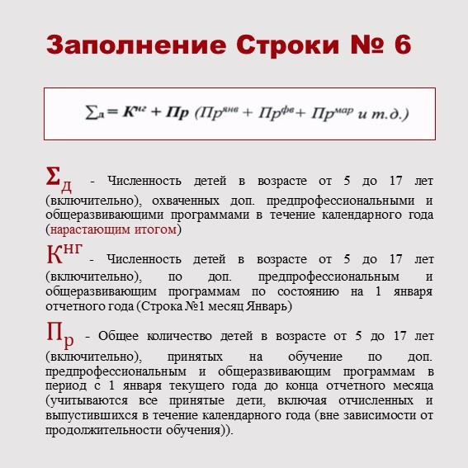

Slide 18
Заполнение строки [6]
Количество учащихся на 1 января – 250 чел.
Принято в течение календарного года:
Январь – 1 чел.,
Февраль – 1 чел.,
Март – 0 чел.,
Апрель – 0 чел.,
Май – 0 чел.,
Июнь – 2 чел.,
Июль – 0 чел.,
Август – 0 чел.,
Сентябрь – 20 чел.,
Октябрь….
1+1+0+0+0+2+0+0+20+…=24 чел.
[6] Численность детей в возрасте от 5 до 17 (включительно) лет, охваченных дополнительными предпрофессиональными и общеразвивающими программами в области искусств в течение календарного года (нарастающим итогом), чел.
250+24=274 чел.

Slide 19

Документация на нашем сайте: раздел «Статистика. Базы данных»
Пожалуйста, не нарушайте сроки отчетности !
…Спасибо за внимание!

